Slide 1

Организация wi-fi сети на оборудовании vwlan Bluesocket и варианты возможного коммерческого применения
«Гет Вайфай»
2013

Slide 2
Варианты архитектуры WiFi
Полностью централизованная
  Aruba, Meru, Cisco, Extricom
Полностью распределенная
  Aerohive, Xirrus
Централизованное управление / распределенные польз. данные
  Bluesocket vWLAN

Slide 3
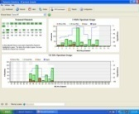
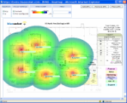
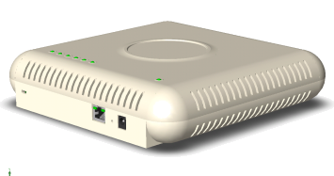
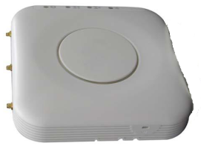
Bluesocket vWLAN
Контроллер
vWLAN
Маршрутизатор
Коммутатор
802.1Q
Маршрутизируемая
сеть
Точка доступа
BlueSecure
“Тонкие точки доступа”
  Не хранят конфигурацию и конфиденциальные данные пользователей (например, в случае похищения)
Автоматическая настройка через любую L2/L3 сеть
Встроенные RF сенсоры для обнаружения и подавления вредоносных устройств и атак

Slide 4
Точки доступа Bluesocket
Standards Based (Wi-Fi Certified)
  8+8 SSID с индивидуальным MAC адресом
  802.11a/b/g/n (2.4 ГГц и 5 ГГц)
  WPA / WPAv2 / WMM
  Внешний адаптер питания
  802.3af Power over Ethernet (PoE with 10/100/1000Mbps)
    В режиме n достаточно 13 Вт
    Не нужно внедрять 802.3at уст-ва (25.5Вт)
Plug and Play
  Автоматический поиск контроллера и конфигурирование
  Удаленная диагностика
    В том числе ssh
QоS & VoIP
  802.11e – WMM
  DiffServ
  SIP/H323/SCCP VoIP приоритизация
Bluesocket DymanicRF™
© NSTel
www.getwifi.ru
Notes:
4
4
Страница раздела

Slide 5
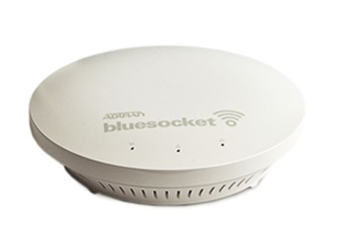
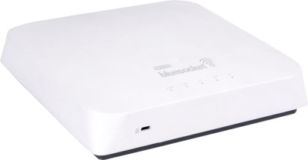
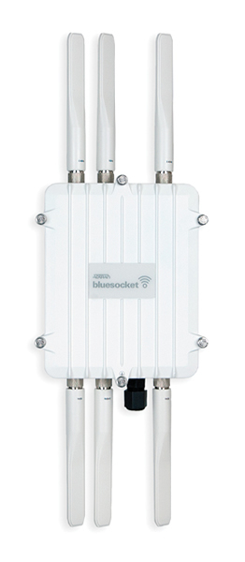
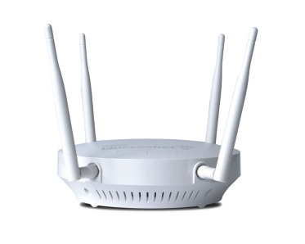
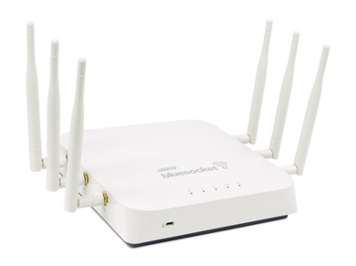
Точки доступа Bluesocket
BSAP1800
802.11a/b/g/n 3:3х2 MIMO, 2x300 Mbps, внутр антенны
BSAP1920
802.11a/b/g/n 2:2х2 MIMO, 2x300 Mbps, внутр антенны
BSAP1930
802.11a/b/g/n 3:3х3 MIMO, 2x450 Mbps, внутр антенны
BSAP1940
802.11a/b/g/n 3:3х3 MIMO, 2x450 Mbps, outdoor
BSAP1840
802.11a/b/g/n 3:3х2 MIMO, 2x300 Mbps, внешн антенны
BSAP1925
802.11a/b/g/n 2:2х2 MIMO, 2x300 Mbps, внешн антенны
BSAP1935
802.11a/b/g/n 3:3х3 MIMO, 2x450 Mbps, внешн антенны
© NSTel
www.getwifi.ru
Notes:
5
5
Страница раздела

Slide 6

Разделение трафика
Контроллер
vWLAN
Маршрутизируемая
сеть
User
Tagged, Vlan X
Control
Untagged
User
Tagged, Vlan Y
Role X
Role Y

Slide 7
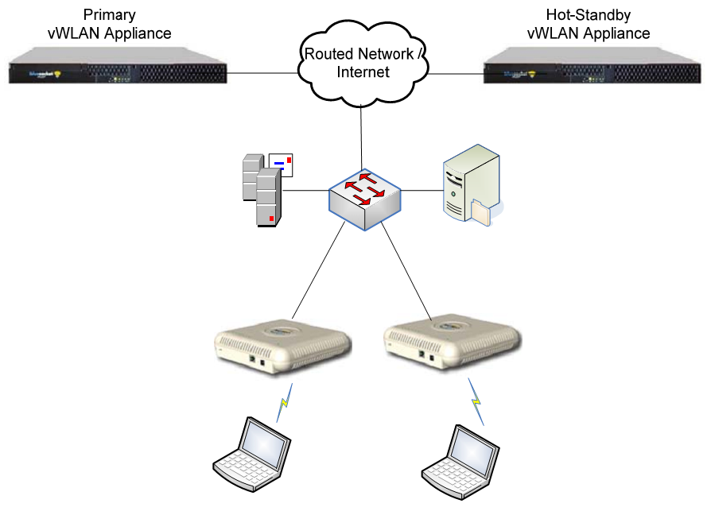
Резервирование
1+1 Горячий резерв (географически разнесённый)
Переключение без потери пакетов
Замена ПО контроллера без перерыва обслуживания
www.getwifi.ru

Slide 8
Безопасность
802.1x port-based authentication
Open System (WEP-64/128)
Shared System (WEP-64/128)
WPA/WPA2 Personal
WPA/WPA2 Enterprise
- EAP-TTLS - EAP-PEAP - EAP-FAST
- EAP-TLS - EAP-SIM - EAP-AKA

Slide 9
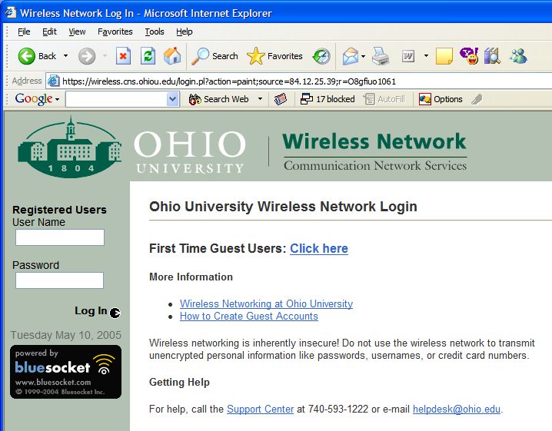
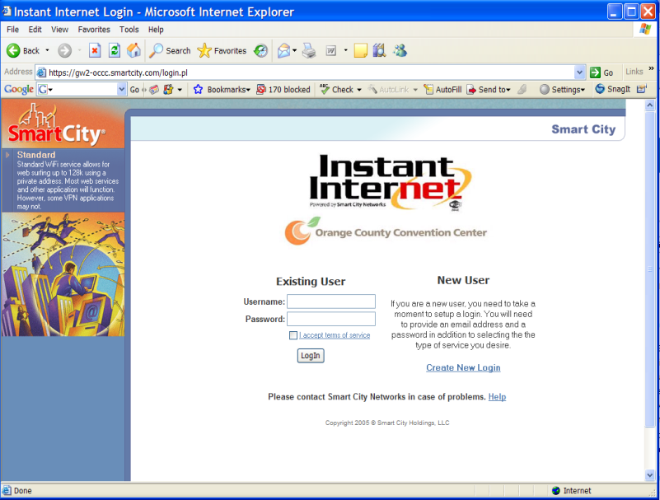
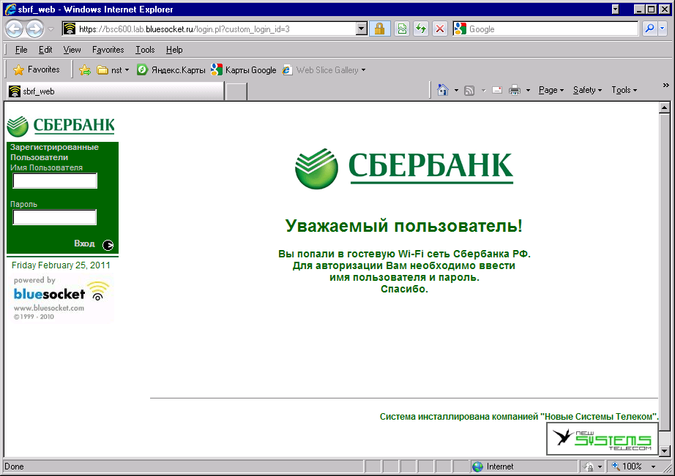
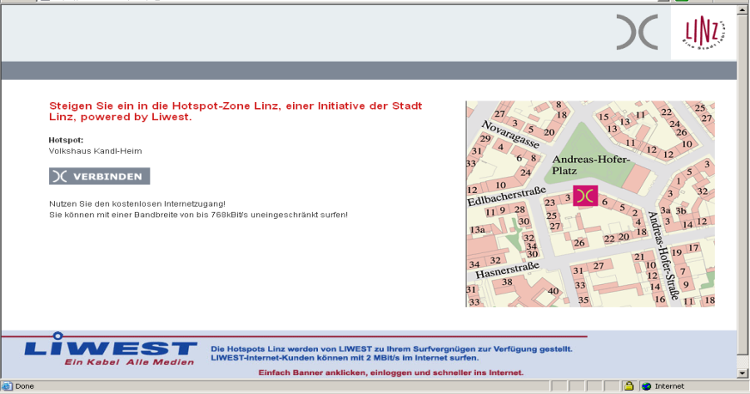
Авторизация через web

Slide 10
Управление пользователями
Роли пользователей
  Ограничение доступа (dns имена, адреса, порты)
  Ограничение скорости
  Приоритет
  Stateful firewall
    Возможны политики с привязкой к времени и месту
  vlan/subnet
Роль присваивается по результатам аутентификации
  В том числе Radius или LDAP/AD
Роль «выполняется» на ТД, конфигурируется на контроллере
  Нагрузка распределена по ТД
  Высокая масштабируемость

Slide 11
Биллинг
Radius
Система учёта трафика
Billing
Interim packets
Маршрутизатор
Контроллер
vWLAN
Коммутатор
802.1Q
Маршрутизируемая
сеть
Точка доступа
BlueSecure

Slide 12
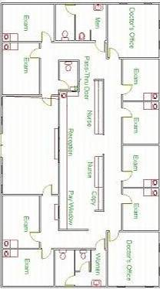
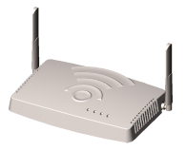
DynamicRF TM
Авто выбор каналов и мощности
Корректировка покрытия при утрате ТД
Балансировка нагрузки между ТД
Быстрый роуминг с кэшированием (PMK)
  Не более 50 мс

Slide 13
Intrusion Detection/Prevention System
Точка доступа одновременно и РЧ сенсор
Обнаружение и сдерживание опасных точек доступа и клиентов
Обнаружение и предотвращение более 50 различных WLAN радио атак
Анализ потока данных
Авто-карантин с доступом к исправлениям
Генерация PCI-DSS отчётов

Slide 14
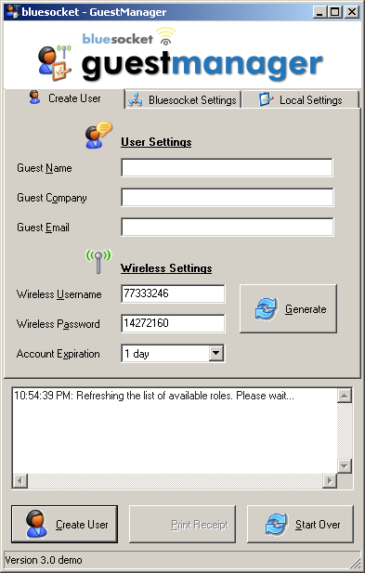
Гостевой доступ
Web утилита
Создание пользователя
Одним нажатием
Пример создания пользователя
  Reception нажимает “Create”
  Утилита создает гостевого пользователя
  Работает в течении “X” минут/часов
  Reception печатает логин/пароль
  Reception передает логин/пароль
  Гость подключается к Wi-Fi сети
  Гость открывает browser и вводит данные
  Логин/пароль блокируются/удаляются через “X” дней/минут/часов
Notes:
14
Страница раздела

Slide 15
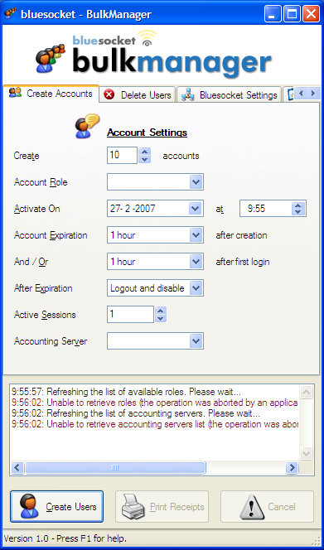
Гостевой доступ (оптом)
Web утилита
Создание N гостевых пользователей
Пример создания
  Создают N пользователей с помощью утилиты
  Логин/пароль работает с 1 числа месяца
  Логин/пароль действует в течении “X” дней/минут после первого входа
  Распечатываются логины/пароли
  Передаются reception для использования в этом месяце
  Reception передает логины/пароли гостям
  Гость подключается к Wi-Fi
  Гость открывает browser и вводит данные
  Логин/пароль блокируются/удаляются через “X” дней/минут/часов
Notes:
15
Страница раздела

Slide 16
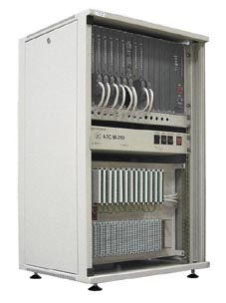
Голос поверх WLAN (VoWLAN)
ГАТС
Маршрутизатор
Интернет
TDM трафик
IP PBX
IP трафик
Локальная сеть
предприятия
Точка доступа
BSAP
Контроллер
vWLAN
Wi-Fi клиент
www.getwifi.ru

Slide 17



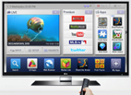
ТВ через Wi-Fi
Телевизионная платформа OTT в целом и отдельные ее компоненты рассчитаны на коммерческое применение в качестве системы отельного ТВ.
Tablet PC
OTT TV
TV головная станция
Точка доступа
BSAP
SmartPhone
TV
Локальная сеть
Wi-Fi
Smart TV
TV
STB с Wi-Fi
www.getwifi.ru

Slide 18
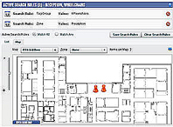
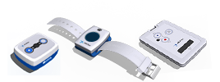
Системы RTLS
www.getwifi.ru

Slide 19
Bluesocket vWLAN – варианты возможного коммерческого применения
Организация публичного доступа wi-fi
Целевая аудитория хот спотов
  владельцы ноутбуков
  КПК
  Двухрежимных Wi-Fi/GSM коммуникаторов/смартфонов
Услуги Wi-Fi
  Платный доступ в Интернет
    Генерация платных учетных записей пользователей с ограничением доступа к сети (трафик или время)
  Бесплатный доступ в Интернет
    Доступ только к web-сайтам, размещаемых на правах рекламы или к порталу, получающему доход от размещения рекламы (реклама кафе, кинотеатров, магазинов, развлечений и т.д.)
  VoWLAN
    Для владельцев двухрежимных устройств
    Собственные VoIP службы оператора или внешние (Skype, SipNet, …)
www.getwifi.ru

Slide 20
Публичный доступ wi-fi
Где эти услуги наиболее востребованы?
  Гостиницы
  Студенческие общежития
  Кампусы учебных заведений
  Конференц-залы
  Библиотеки
  Переговорные комнаты
  Места проведения деловых встреч (кафе, рестораны и т.п.)
www.getwifi.ru

Slide 21
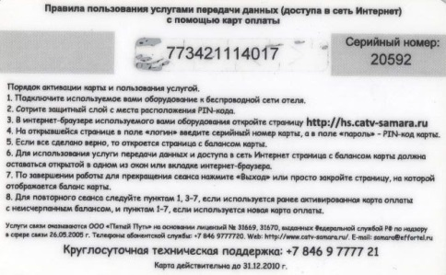

Публичный доступ wi-fi
Оплата услуг
  Предварительная оплата через покупку карточек или чека с данными авторизации
  Оплата по после пользования услугой
  Получение средств от рекламодателей
www.getwifi.ru

Slide 22
Публичный доступ wi-fi
Разворачивание wi-fi сети в общественных местах:
Аэропорты;
Вокзалы;
Рестораны
Торговые центры…
www.getwifi.ru

Slide 23
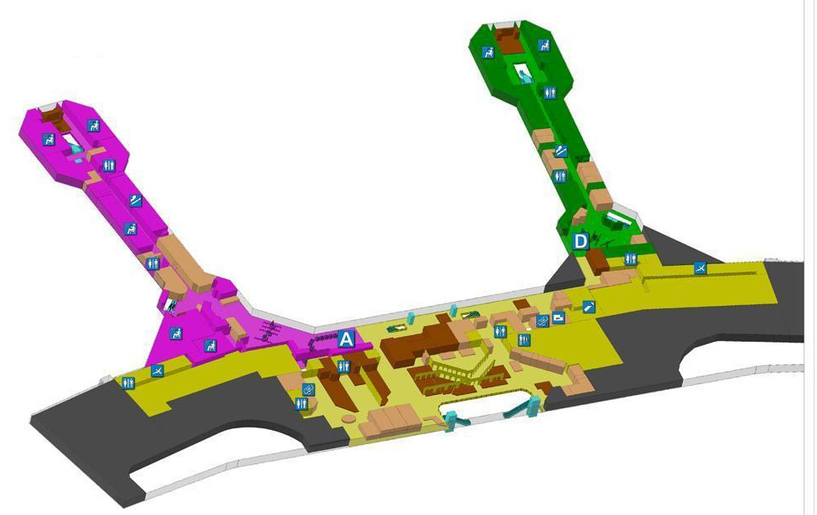

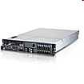

Публичный доступ wi-fi
AAA
TTK
AAA
Megafon, MTS, Beeline
SSID TTK
Megafon, MTS, Beeline
Транспортная
сеть оператора
Сервер
vWLAN
Hypervisor
www.getwifi.ru

Slide 24
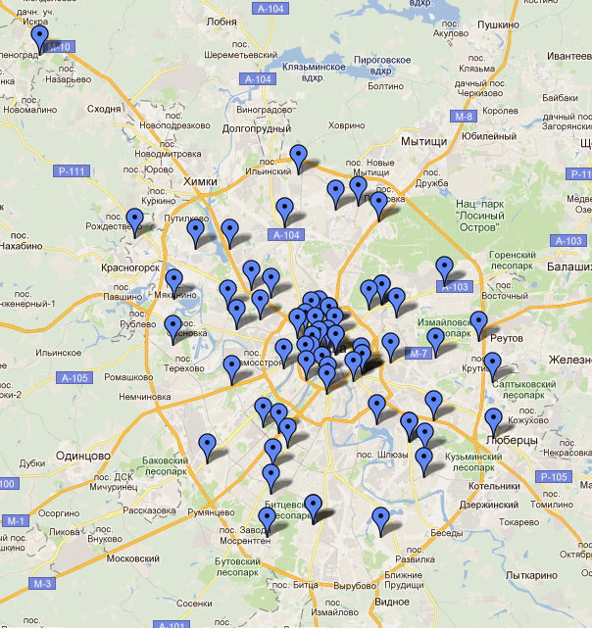
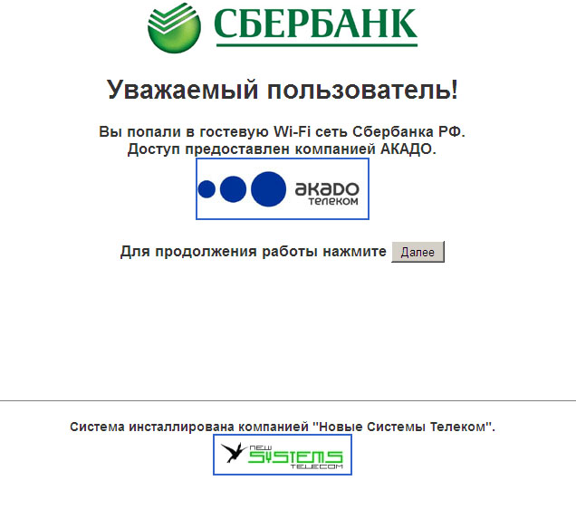
Услуги B2B
Расширение пакета предоставляемых услуг
Пример: сеть Akado for Sberbank в Москве
Rostelecom for Sberbank в Туле

Slide 25

Корпоративные Wi-Fi сети
www.getwifi.ru

Slide 26





Услуги B2C
DHCP
Radius
Billing
Транспортная
сеть оператора
Интернет
Сервер
vWLAN
Hypervisor
www.getwifi.ru

Slide 27









































Клиенты
Образование
~1000
Корпоратив
~900
Здравоохранение
~450
Другие
~250
www.getwifi.ru
Notes:
27
27
Страница раздела

Slide 28
Клиенты в России.
Сбербанк России
Среднерусский банк СБРФ
Байкальский банк СБРФ
Всероссийский Банк Развития Регионов
АКАДО Телеком (для Сбербанка)
ЮТК (Роза-Хутор)
Google developer day
Издательство «Просвещение»
Гост. «Меридиан»
Башкирский ГУ
Кавказский ТТК
ООО «МедиаГруппПродакшн»
ООО «НИЦ Нейроинформатика»
ОАО «РейлТрансАвто»
ОАО «СахаБелком»
ОАО АИСТ
ЗАО «Энфорта»
Южно-Сахалинское УИН
www.getwifi.ru

Slide 29
Благодарим за просмотр!
"Гет Вайфай"
Наш телефон: 8 (499) 677-2276
Электронная почта: info@getwifi.ru
Время работы офиса с 10:00 до 19:00 (суббота и воскресенье - выходные дни).
Адрес: Россия, Москва, 6-й Рощинский проезд, 1
www.getwifi.ru
Notes:
Финальная страница

